Slide 1
Проект «Доступный летний отдых» в рамках проведения летней оздоровительной компании на территории г. Ак-Довурак в 2020 году

Slide 2
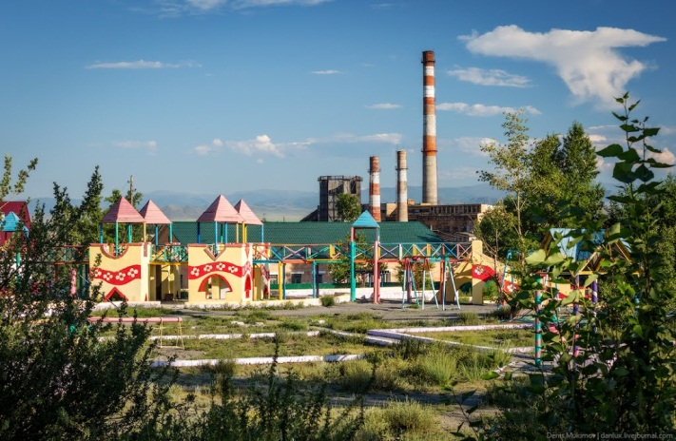
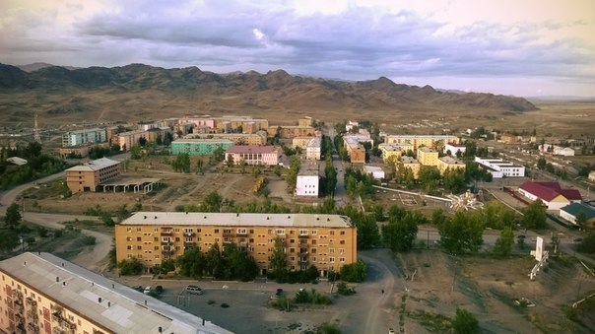
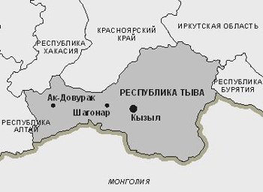
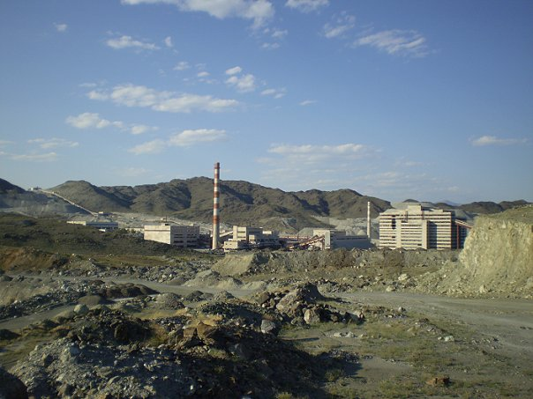
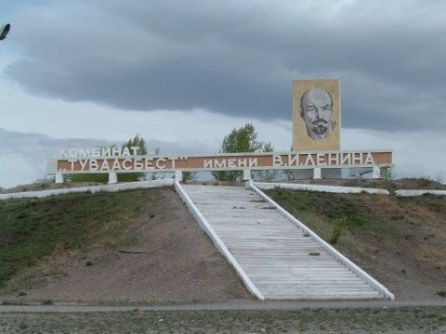
Город Ак-Довурак, небольшой город на западе Республики Тыва, расположен в центре Хемчикской долины, в 301 км к западу от г. Кызыл - столицы страны. Название города переводится с тувинского как «белая земля». Оно связано с месторождением асбеста. Разница во времени с Москвой: + 4 часа. Население: 13000 чел.

Slide 3
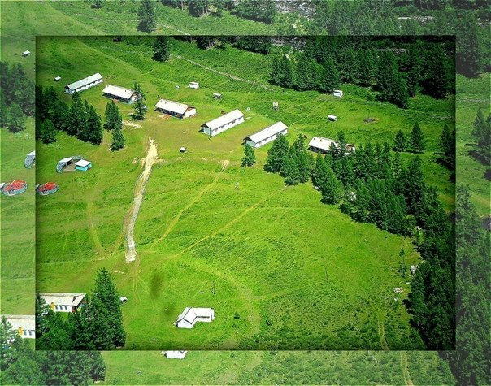
Детский стационарный оздоровительный лагерь «Таежный» работает с 1973 года.
Ежегодно в лагере отдыхает около 360 детей

Slide 4
В оздоровительных лагерях в 2018г. бесплатно отдохнуло 689 детей живущих в городе Ак-Довурак, что составляет 51% от общего числа всех отдохнувших детей, в том числе:
- дети, состоящие в трудной жизненной ситуации 165 или 12,3% от общего количества детей,
- дети, состоящих на учете ПДН 12,
- дети, состоящие на учет КДНиЗП 21,
- дети, состоящие на учтете ВШУ 79,
- дети, участники проекта ОРВО 75
- дети с ОВЗ 2.

Slide 5
527 детей отдыхали в лагерях дневного пребывания на базе образовательных организаций города и центра помощи семье и детям.
40 детей – отдохнули в лагерях других кожуунов (районов) Республики Тыва, без оплаты родительского взноса.

Slide 6
За лето 2018 года в оздоровительном лагере бесплатно отдохнуло 112 детей, от 7 до 15 лет. Планировалось охватить 115 детей, трое в день отъезда не явились. После выяснения причин оказалось, у них не было подходящей одежды. У 29 детей уже в самом лагере вожатые обнаружили недостаток тех или иных теплых вещей.
№ | Наименование ДОЛ | дети безработных родителей | из многодетных семей | из неполных семей | дети-сироты | относящиеся к категории «трудная жизненная ситуация», в т.ч.:
 |  |  |  |  |  | оставшиеся без попечения родителей | дети с ОВЗ, то есть имющие недостатки в развитии | дети-жертвы насилия | дети из малоимущих семей | дети из крайне-бедных семей
1 |  | 2 | 3 | 4 | 5 | 6 | 7 | 8 | 9 | 10
8 | ДСОЛ «Таежный» | 60 | 10 | 6 | 0 | 8 | 1 | 0 | 1 | 26

Slide 7
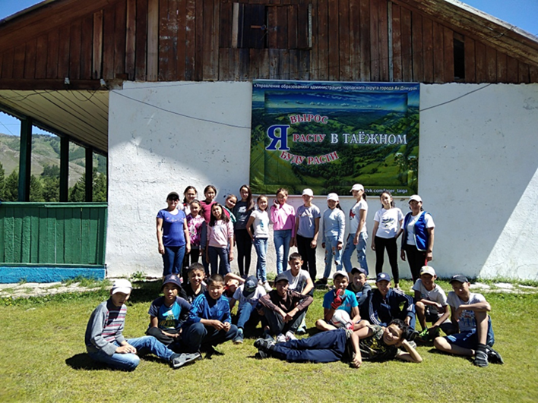
ДСОЛ «Таежный»
На территории летнего лагеря имеется:
большая столовая,
5 жилых корпусов, административное здание, две бани, спортивная площадка, футбольное и баскетбольное поле, спортивные сооружения, зеленый театр
и комната отдыха.

Slide 8
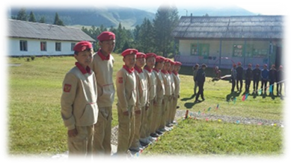
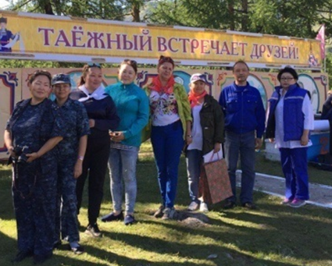
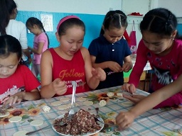
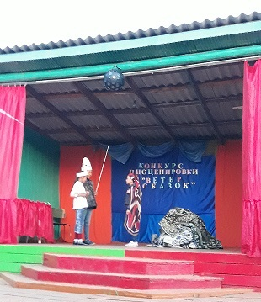

Slide 9
Летом 2020 года планируется охватить летним отдыхом 150 детей из малообеспеченных семей. Планируется реализовать проект «Доступный летний отдых» с помощью Волонтерских объединений города Ак-Довурак объявив акцию «Помоги собраться в Лагерь!».
В 2020 году с помощью данного проекта планируем увеличить количество детей, охваченных отдыхом и оздоровлением в стационарном лагере «Таежный» без оплаты родительского взноса на 33%.
112 +33% = 150.

Slide 10
СПАСИБО ЗА ВНИМАНИЕ!

